Slide 1

Урок 6 за
8 август 2026 г.
ДУХОВНИ ДАРОВЕ

Slide 2

„Стремете се към любовта и усърдно желайте духовните дарове, особено да пророкувате“
(1 Коринтяни 14:1, ESV)

Slide 3






Ясно е, че църквата в Коринт е била разделена по различни въпроси. Те не са били съгласни относно проповедниците; относно начина на хранене; относно това дали да се женят или да останат несемейни; и относно това кои от духовните дарби трябва да се почитат най-много.
След като отговаря на първоначалните проблеми, Павел показва как духовните дарби преминават от проблем към средство за единство (1 Кор. 12-14).
Кой дар е най-добрият? Никой! Защо?
Духовни дарби:
  Много дарове, един Дарител.
  Много членове, едно тяло.
Обединяващият елемент:
  Превъзходството на любовта.
Специални дарби:
  Дарът на езиците.
  Дарът на пророчеството.

Slide 4


ДУХОВНИ ДАРОВЕ

Slide 5


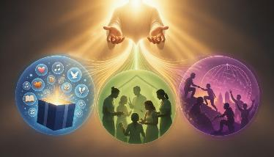


МНОГО ДАРОВЕ, ЕДИН ДАРИТЕЛ
„Има разнообразие от дарби, но Духът е един и същ“ (1 Коринтяни 12:4)
Кой дава духовните дарби? (1 Кор. 12:4-6)
1 Кор. 12:4 | има разлика в | дарове | Но е един и същи | Дух
1 Кор. 12:5 |  | служения |  | Господ
1 Кор. 12:6 |  | действия |  | Бог
Духовни дарби
Дарителят
За да ни помогне да разберем връзката между духовните дарби и техния Дарител, Павел използва три термина, за да ги определи, като подчертава тяхното разнообразие: дарби; служения; и действия.
Въпреки това Дарителят е Един: [Светият] Дух; Господ [Исус]; и Бог [Отец]. Тоест: Божеството, действащо в единство (Йоан 14:16).
Но Бог не дарява дарове, както правеха гръко-римските „богове“ (1 Кор. 12:2). Няма екстаз, нито йерархичен подбор на получателите на даровете (като например жриците).

Slide 6


МНОГО ДАРОВЕ, ЕДИН ДАРИТЕЛ
„Но има различия в даровете, но Духът е един и същ“ (1 Коринтяни 12:4)
Защо Бог дава различни дарби на различни хора? (1 Кор. 12:7)
Какви дарби посочва Павел като примери сред множеството други, които съществуват? (1 Кор. 12:8-10; Рим. 12:6-8; Еф. 4:11-12)
Слово на мъдрост
Слово на знание
Вяра
Здраве
Да върши чудеса
Пророчество
Разпознаване на духовете
Говорене на езици
Тълкуване на езиците
Римляни 12:6-8
Служение
Учение
Насърчение
Щедрост
Лидерство
Милосърдие
Ефесяни 4:11-12
Апостолство
Евангелизация
Пасторство и магистърска степен
1 Коринтяни 12:8-10
Духовните дарби се използват „за полза“ на църквата. Само Бог знае кои хора могат да използват дадена дарба, за да постигнат тази цел.

Slide 7





МНОГО ЧЛЕНОВЕ, ЕДНО ТЯЛО
„Както тялото, макар и едно, има много части, но всичките му части образуват едно тяло, така е и с Христос.“ (1 Коринтяни 12:12)
Бог е един, но всяка Личност от Божеството има своя собствена функция. По същия начин църквата е една, но всяка нейна съставна част има своя собствена функция като част от тялото на Христос на земята (1 Кор. 12:12-13).
Павел използва аналогията с човешкото тяло като църква, за да подчертае единството в разнообразието. Окото притежава „дара“ на зрението, а ухото – не. Въпреки това двете се допълват, като работят заедно. По същия начин и в църквата всеки човек изпълнява своята работа според даровете, които е получил
(1 Коринтяни 12:28-30).
Това означава, че всеки е необходим; че никой не е по-велик от друг; че всеки трябва да се грижи за благополучието на другите; и че всеки трябва да работи за единството на църквата (1 Кор. 12:15-27).

Slide 8

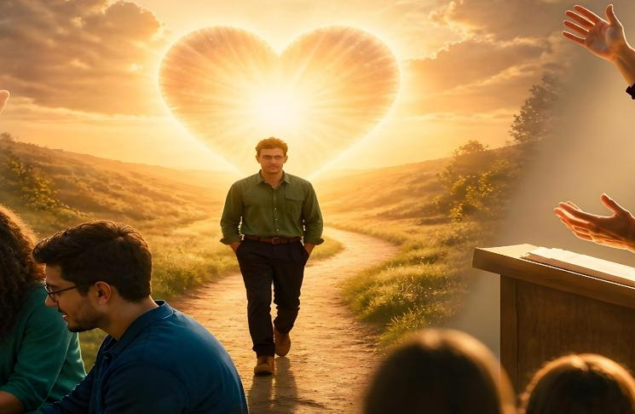
ОБЕДИНЯВАЩИЯТ ЕЛЕМЕНТ

Slide 9


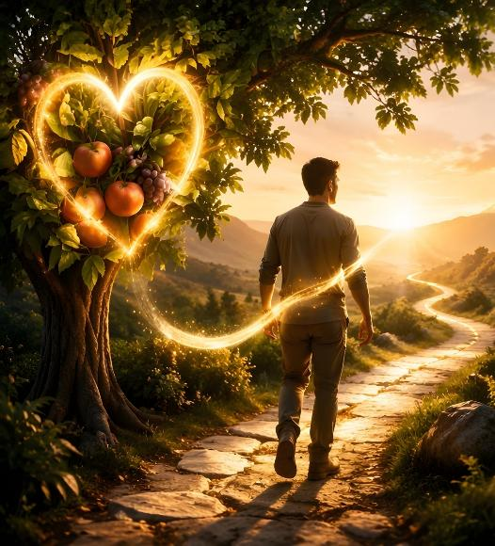
ВЪРХОВНОСТТА НА ЛЮБОВТА
„Сега стремете се към по-големите дарби. И все пак ще ви покажа най-съвършения път.“
(1 Коринтяни 12:31)
Какво прави любовта
Той е търпелив
Той е мил
Какво любовта НЕ прави
Той не завижда
Той не се хвали
Той не е горд
Той не е груб
Не е егоистична
Не се ядосва лесно
Не таи злоба
Не се наслаждава на злото
Радва се на истината
Той прощава всичко
Вярва на всичко
Всичко го очаква
То издържа всичко
Любовта не е дар, а „най-съвършеният път“ (1 Коринтяни 12:31). Тя е плод на Светия Дух в живота на вярващия (Галатяни 5:22). Духовните дарове могат да се използват правилно само чрез любовта.
Дарът на езиците, без любов, е „звучащ гонг или дрънкащ цимбал“. Дарът на пророчеството, дарът на знанието и дарът на вярата, без любов, са нищо. Дарът на щедростта и дарът на мъченичеството, без любов, са безценни (1 Кор. 13:1-3).
1 Коринтяни 13:4-7 предоставя надеждно ръководство за правилното поведение при упражняването на духовните дарби:

Slide 10


СПЕЦИАЛНИ ПОДАРЪЦИ

Slide 11



ДАРЪТ НА ЕЗИЦИТЕ
„Затова този, който говори на езици, нека се моли да може да тълкува това, което казва.“ (1 Коринтяни 14:13)
Акцентът, който Павел поставя върху дара на езиците и правилното му използване, подсказва, че той е бил злоупотребяван от членовете на коринтската църква, което е предизвиквало безредие и объркване по време на публичното богослужение (1 Кор. 14:23).
Дарът на езиците е способността да се говорят човешки или ангелски езици, които са непознати за човека (1 Кор. 13:1). Когато този език е непознат за слушателя, се налага тълкуване (Деяния 2:8; 1 Кор. 14:2, 13-14, 27-28).
Желанието на Павел всички да говорят на езици е било погрешно тълкувано от онези, които смятат, че всички трябва да притежаваме този дар (1 Кор. 14:5).
В действителност това желание обхваща всички дарби (1 Кор. 14:1). Павел вече беше ясно посочил, че „На всеки се дава проявлението на Духа за общото благо“ (1 Кор. 12:7). Следователно не всеки получава едни и същи дарби.

Slide 12




ДАРЪТ НА ПРОРОЧЕСТВОТО
„А който пророкува, говори на хората за тяхното укрепване, насърчаване и утеха“ (1 Коринтяни 14:3)
Не трябва да ограничаваме дара на пророчеството до предсказване на бъдещи събития. Основното предназначение на дара на пророчеството е за назидание, увещание и утеха (1 Кор. 14:3).
Обявените бъдещи събития — ако не са обвързани с условия — трябва да се сбъднат (Втор. 18:22; Ер. 28:8-9; Йона 4:2)
Неговото послание трябва да е в съгласие с това на по-ранните пророци
(Втор. 13:1-3; Исая 8:20)
Той трябва да свидетелства за въплъщението на Исус
(1 Йоан 4:1-3)
Животът му трябва да съответства на библейското послание, което проповядва (Мат. 7:15-20)
Павел изтъква този дар пред останалите (1 Кор. 14:1, 4, 22-25). Но той също така настоява той да се използва правилно, за да не се създава объркване: „но всичко да става прилично и с ред“ (1 Кор. 14:40; вж. 1 Кор. 14:29-33).
Като характерен дар на остатъчната църква, той намери своето особено проявление в живота и делото на Елън Г. Уайт (Откр. 12:17; 19:10). Но как можем да разпознаем истинския пророк?

Slide 13

„Във всички Божии замисли няма нищо по-красиво от Неговия план да дари на мъжете и жените разнообразие от дарби. Църквата е Неговата градина, украсена с разнообразни дървета, растения и цветя. Той не очаква исопът да придобие размерите на кедъра, нито маслината да достигне височината на величествената палма. Мнозина са получили само ограничено религиозно и интелектуално образование, но Бог има работа за тази група хора, ако те се трудят с смирение, уповавайки се на Него…“
На различните хора се дават различни дарби, за да могат работниците да усетят нуждата си един от друг. Бог дарява тези дарби и те се използват в Негова служба не за да прославят притежателя им, не за да издигнат човека, а за да издигнат Изкупителя на света. Те трябва да се използват за доброто на цялото човечество, като представят истината, а не свидетелстват за лъжа.
Е. Г. Уайт („Ще приемете сила“, 1 юли)

